Slide 1

Emergency Blood Type Locator
Mut Horia
Ajjali Wassim
Nicolas Gonin

Slide 2
Plan
Introduction
Objectifs
Présentation de l’application
Aspect technique
Démonstration
Améliorations
Conclusion
Questions ?

Slide 3
Introduction
Cadre:
Cours .NET
Professeur à la charge :
Husser Olivier
But
Réalisation d’une application .Net

Slide 4
Répartition des taches
Horia Mut | Wassim Ajjali | Nicolas Gonin
Application Mobile SQL Database Communcation Inter-App Geolocalisation | Application Desktop Map Recherche | Xamarin

Slide 5

Objectifs
Deux applications universelles EBTL
EBTL Application Mobile | EBTL Control Application Desktop
utilisée par les volontaires | utilisée par les service d’urgence

Slide 6
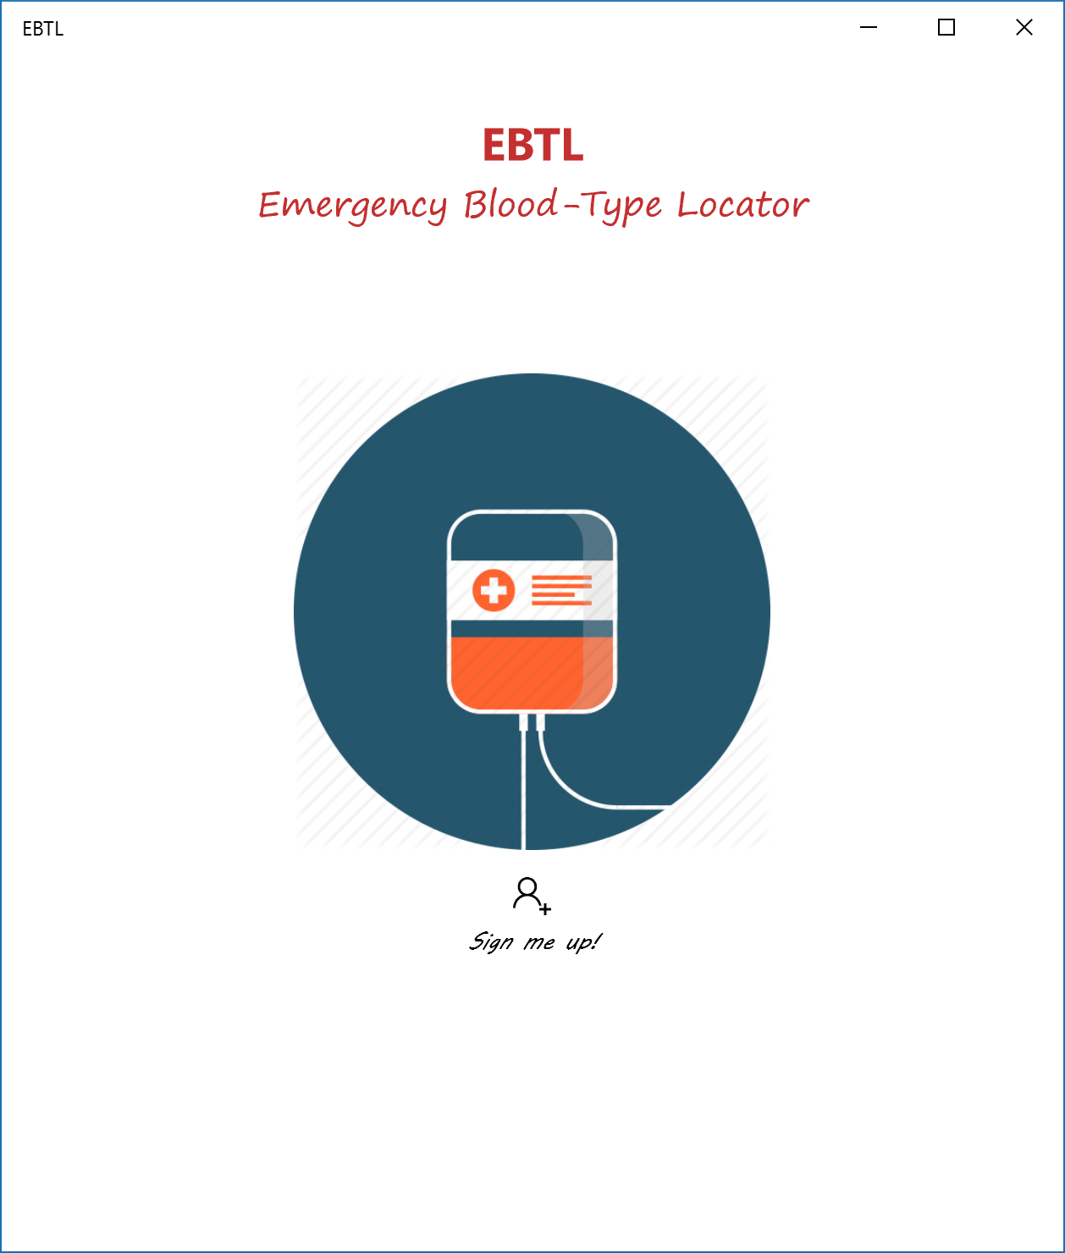
Application Mobile
L’application permettra aux volontaires de s’enregistrer:
Nom
Prénom
Adresse
Groupe sanguin
Téléphone d’urgence
Géolocalisation
Le service de la géolocalisation envoi les données:
A des intervalles spécifiés

Slide 7
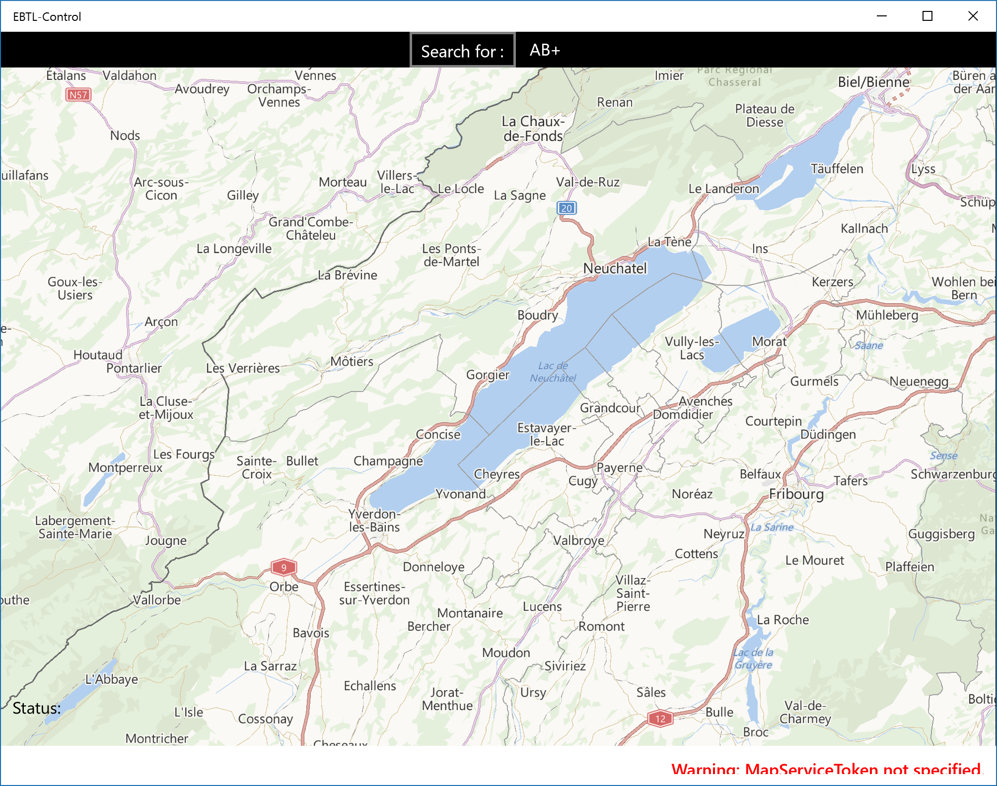
Application Desktop
Afficher les volontaires
Afficher les informations des volontaires
Recherche par groupe sanguin
Configurer une alerte:
Choisir le groupe sanguin recherché
Notifier les utilisateurs les plus proches

Slide 8
Aspect Technique
Universal Windows Platform (UWP)
Develop UWP Apps (on MSDN)
Sandboxed!
Doit demander permission
L’utilisateur est roi
Même expérience sur n’importe quelle platforme.
C++/C#
Oui, mais pas complètement
Certaines librairies manquent
Limitations : porting your app (MSDN)

Slide 9
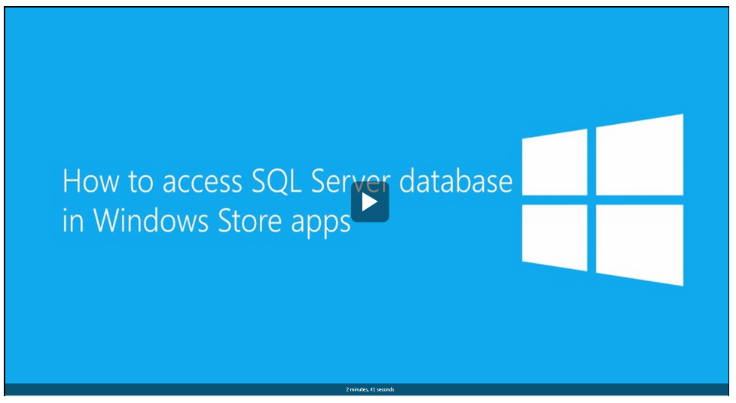
Problèmes
UWP
MapControl
DataBinding non accepté
Objets acceptés: XAML or GTFO
Entity Framework (ORM)
Pas complet pour UWP
SQLlite
Local
Possible de faire autrement
Service Layer
Communication Inter-App
App-To-App
App Services
Azure
Payant
NuGet non fonctionel

Slide 10
Démonstration

Slide 11
Améliorations
Communication Inter-Applications
Design
Xamarin

Slide 12
Questions?

Slide 13
References
MSDN
https://developer.microsoft.com/en-us/windows/develop
https://github.com/Microsoft/Windows-universal-samples/tree/master/Samples/MapControl
https://github.com/Microsoft/Windows-universal-samples/tree/master/Samples/AppServices
https://msdn.microsoft.com/en-us/data/ee712907
Other
http://ef.readthedocs.io/en/latest/platforms/uwp/getting-started.html

